Slide 1
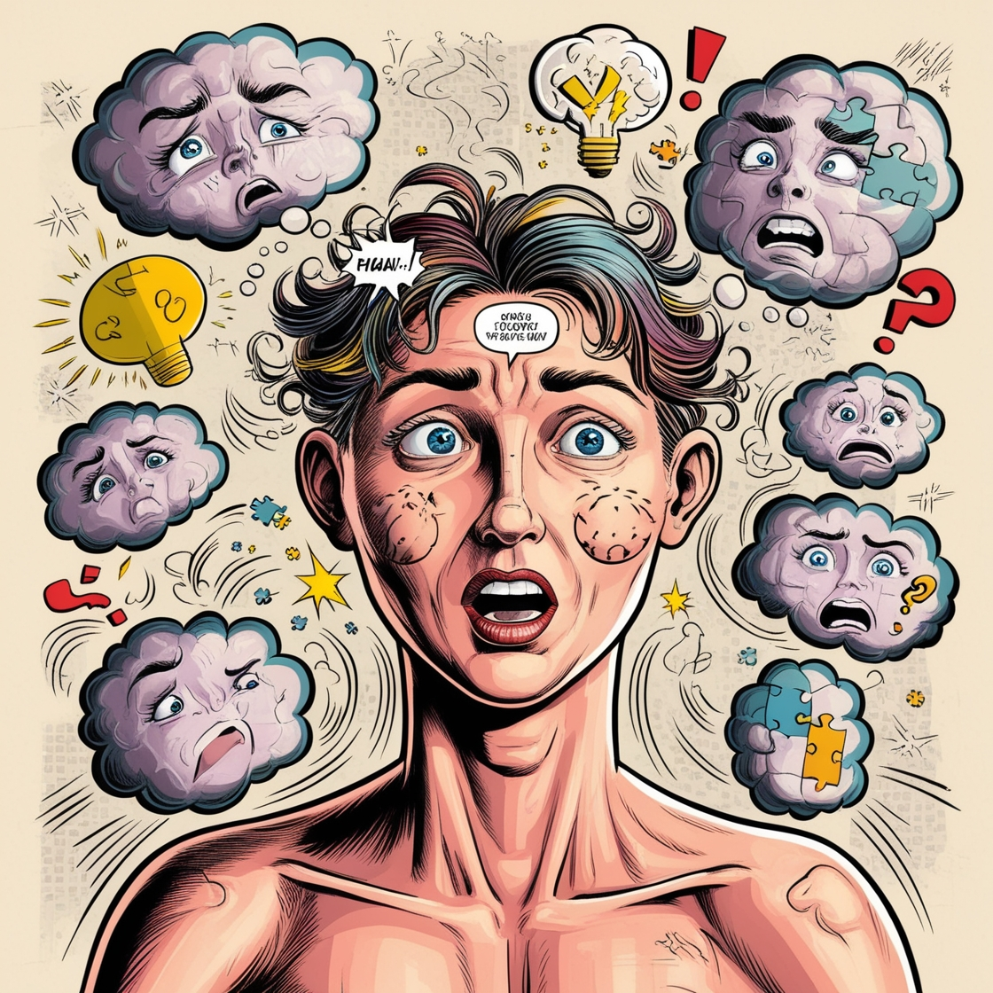
LINGUAGEM DO CORPO:
o que seu corpo tem para revelar
Kátia Maia Silva

Slide 2
INTRODUÇÃO

Slide 3
INTRODUÇÃO
A linguagem do corpo é um campo fascinante que nos permite compreender melhor as mensagens que o corpo transmite através de suas formas, posturas e doenças.
Autores como Cristina Cairo e Louise Hay apontam que cada parte do corpo pode revelar aspectos emocionais e psicológicos da nossa vida.
Este ebook vai guiá-lo por algumas das principais características da linguagem corporal, trazendo exemplos práticos e explicações simples.

Slide 4
1. CABEÇA

Slide 5
1. CABEÇA
O Centro do Intelecto e da Identidade
A cabeça é o centro simbólico do intelecto, das percepções e da identidade. Ela representa o equilíbrio entre a lógica e a intuição, influenciando como processamos o mundo ao nosso redor.
Dores ou desconfortos nessa área podem indicar sobrecarga mental, preocupações excessivas ou resistência a mudanças.
A cabeça também reflete nossa visão de nós mesmos e como nos conectamos à nossa essência.
Cristina Cairo associa dores de cabeça à resistência em aceitar o destino ou mudanças naturais da vida.
Significados comuns de problemas na cabeça:
Dores de cabeça tensionais: Resultado de estresse, pressão ou preocupações diárias;
Enxaquecas: Ligadas a padrões de autocrítica ou perfeccionismo, podem refletir a dificuldade em lidar com emoções reprimidas;
Pressão na testa: Indicativo de resistência a ideias novas ou conflitos internos.
Exemplo prático: quem sofre de enxaquecas frequentes pode estar se cobrando demais para atender às expectativas próprias ou alheias. A cobrança pode causar resistência às mudanças necessárias para seu crescimento pessoal.

Slide 6
2. OMBROS

Slide 7
2. OMBROS
O Peso do Mundo
Os ombros carregam simbolicamente o peso das responsabilidades e desafios da vida.
Tensão, dores ou problemas nessa região podem indicar uma sobrecarga emocional ou profissional, refletindo a incapacidade de delegar ou pedir ajuda.
Louise Hay explica que ombros tencionados são um reflexo de carregar cargas emocionais ou profissionais desnecessárias.
Significados comuns de problemas nos ombros:
Tensão muscular: Relacionada ao estresse emocional e à sensação de “carregar o mundo nas costas.”
Lesões: Podem simbolizar resistência a soltar responsabilidades ou má gestão do tempo.
Dica: Observe se você assume mais responsabilidades do que pode suportar. Reconhecer seus limites é um passo importante para aliviar a tensão.
Exemplo prático: Uma mãe que sente dores constantes nos ombros pode estar sobrecarregada com tarefas do dia a dia, incapaz de aceitar apoio de terceiros por medo de parecer inadequada.

Slide 8
3. COLUNA

Slide 9
3. COLUNA
Suporte e Flexibilidade
A coluna é o pilar que nos sustenta física e emocionalmente. Cada região da coluna tem um significado específico relacionado a emoções ou aspectos da vida:
Cervical (pescoço): Ligada à comunicação e à flexibilidade mental. Tensão aqui pode refletir dificuldade em enxergar outros pontos de vista.
Torácica (meio das costas): Representa fardos emocionais e culpa. Dores nessa área indicam dificuldades em “soltar” o passado.
Lombar (base): Relacionada a estabilidade financeira e apoio. Dores na lombar geralmente indicam insegurança material ou falta de suporte emocional.
Cristina Cairo considera a coluna um reflexo do suporte emocional e mental de uma pessoa.
Dica: Reflita sobre as áreas da sua vida onde você sente falta de apoio e busque alternativas para fortalecer sua base.
Exemplo prático: Alguém com dores persistentes na região lombar pode estar vivendo uma situação de instabilidade financeira ou emocional, o que afeta diretamente sua confiança para avançar.

Slide 10
4. MÃOS

Slide 11
4. MÃOS
A Conexão com o Mundo
As mãos são extensões da nossa capacidade de criar, construir e se conectar. Elas simbolizam como interagimos com o mundo e expressamos nossas habilidades.
Problemas ou dificuldades com as mãos podem indicar insegurança ou resistência em dar e receber.
Louise Hay associa problemas nas mãos à dificuldade de segurar ou deixar ir situações que nos desafiam.
Significados comuns de problemas nas mãos:
Dedos rígidos: Podem simbolizar inflexibilidade em relação a situações ou pessoas.
Problemas nas articulações: Ligados à dificuldade de “soltar” ou lidar com mudanças.
Exemplo prático: Uma pessoa que evita apertar mãos com firmeza pode estar lidando com insegurança ou medo de se abrir para novas conexões e oportunidades.

Slide 12
5. PERNAS

Slide 13
5. PERNAS
Movimento e Propósito
As pernas simbolizam a nossa habilidade de seguir em frente, o movimento e o propósito na vida. Dores, fraqueza ou outros problemas podem refletir medos, inseguranças ou falta de clareza em relação ao futuro.
Cristina Cairo relaciona problemas nas pernas à coragem e ao impulso para avançar na vida.
Significados comuns de problemas nas pernas:
Cãibras: Podem sinalizar resistência ao movimento ou medo de mudanças.
Fraqueza: Reflete insegurança em relação aos passos que precisam ser dados.
Exemplo prático: Alguém que evita atividades físicas por dores constantes nas pernas pode estar bloqueado emocionalmente, temendo enfrentar o desconhecido ou tomar decisões importantes.

Slide 14
6. ABDOMÊN

Slide 15
6. ABDOMÊN
Emoções e Autocontrole
O abdômen é o centro emocional do corpo, armazenando sentimentos profundos e instintivos.
Problemas nessa área, como dores ou distúrbios digestivos, geralmente indicam dificuldade em lidar com situações desafiadoras ou emoções reprimidas.
Louise Hay sugere que questões no estômago estão relacionadas ao medo do novo ou ao excesso de preocupação.
Significados comuns de problemas no abdômen:
Gastrite: Reflete preocupação ou medo intenso.
Intestino preso: Pode simbolizar resistência a deixar o passado para trás.
Dica: Pratique o autocuidado emocional e permita-se processar suas emoções para evitar o acúmulo de tensão.
Exemplo prático: Uma pessoa com digestão lenta pode estar “engolindo” sentimentos de frustração ou raiva, sem expressar suas emoções de forma saudável.

Slide 16
7. PÉS

Slide 17
7. PÉS
Raiz e Estabilidade
Os pés simbolizam nossa base e conexão com a terra, representando a estabilidade e a direção na vida. Problemas nessa região indicam dificuldade em se adaptar, medo de avançar ou sensação de instabilidade.
Cristina Cairo sugere que os pés refletem nossa relação com o caminho escolhido e nossa capacidade de seguir em frente.
Significados comuns de problemas nos pés:
Torções frequentes: Ligadas à resistência a mudanças ou falta de equilíbrio interno.
Dores crônicas: Podem refletir a sensação de estar preso a uma situação sem saída.
Dica: Concentre-se em fortalecer sua conexão com o presente e em aceitar os desafios como oportunidades de crescimento.
Exemplo prático: Alguém que frequentemente torce o tornozelo pode estar relutante em seguir um novo caminho ou se adaptar às mudanças inevitáveis da vida.

Slide 18
CONCLUSÃO

Slide 19
CONCLUSÃO
O corpo é um reflexo poderoso de nossas emoções, pensamentos e experiências de vida.
Cada dor ou desconforto carrega uma mensagem simbólica, que pode nos guiar no caminho do autoconhecimento e da cura.
Ao prestar atenção aos sinais do corpo, nos tornamos mais conscientes das mudanças necessárias para alcançar equilíbrio e bem-estar.
Lembre-se: ouvir seu corpo é um ato de amor-próprio e o primeiro passo para transformar sua vida.

Slide 20
AGRADECIMENTOS

Slide 21
AGRADECIMENTOS
Obrigada por ler até aqui!
Esse ebook foi gerado por IA e diagramado por humano.
O passo a passo se encontra no meu GitHub.
Esse conteúdo foi gerado para fins didáticos de construção, não foi realizada uma validação humana cuidadosa no conteúdo, então este pode conter erros gerados por uma IA.
https://github.com/katiamaiasilva/ebook-com-ia

